Slide 1
算法设计与分析
宋洪涛
Email：songhongtao@hrbeu.edu.cn

Slide 2
平时成绩和考试
48学时（授课32、上机16）
2.5学分
成绩分布：
平时成绩：10%
实验成绩：30%
闭卷考试：60%

Slide 3
课程安排
算法概述
递归和分治
动态规划
贪心算法
回溯法
分支限界法

Slide 4
第1章 算法概述
算法的概念
算法的地位
算法实例
算法分析基础

Slide 5
算法的概念

Slide 6
算法
算法是指解决问题的一种方法或一个过程。
算法是若干指令的有穷序列，满足性质：
  输入：有外部提供的量作为算法的输入。
  输出：算法产生至少一个量作为输出。
  确定性：组成算法的每条指令是清晰，无歧义的。（相同的输入得到相同的输出）
  有限性：算法中每条指令的执行次数是有限的，执行每条指令的时间也是有限的。

Slide 7
程序
程序是算法用某种程序设计语言的具体实现。
程序可以不满足算法的性质(4)。
  例如操作系统，是一个无限循环执行的程序，因而不是一个算法。
  操作系统的任务是针对一些单独的问题，每个问题由操作系统中的一个子程序实现，程序得到结果后终止。

Slide 8
问题和问题的实例
问题
  对一个给定数组进行排序
问题的实例
  对数组[5, 2, 4, 6, 1, 3]进行排序
注意
  一个算法面向一个问题，而不是仅求解一个问题的一个或几个实例。

Slide 9
算法的地位

Slide 10
算法是计算机科学基础的重要主题
70 年代前
  计算机科学基础的主题没有被清楚地认清。
70 年代
  Knuth 出版了《The Art of Computer Programming》
  以算法研究为主线
  确立了算法为计算机科学基础的重要主题
  Knuth 于1974 年获得图灵奖。
70 年代后
  算法作为计算机科学核心推动了计算机科学技术飞速发展
  和生活密切相关，地铁收费、交通摄像、网络购物等等

Slide 11
算法的地位
盖楼的例子
能盖楼吗
建筑专家论证
适合盖什么样的楼
大楼的设计方案
建筑师设计
找施工队按设计盖楼
农民工垒砖

Slide 12


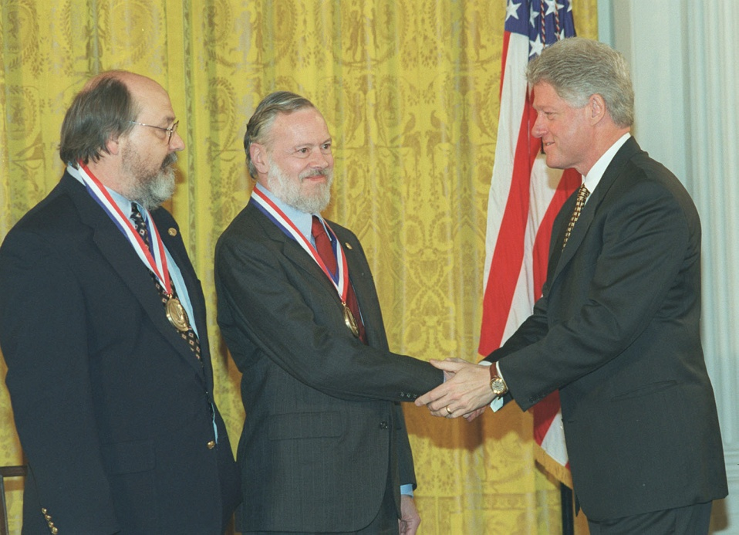

算法的地位
解决一个计算问题的过程
可计算否
适合计算否
算法设计与分析
用计算机语言实现算法
Notes:
钱永健 Roger Yonchien Tsien
丹尼斯·里奇Dennis Ritchie；肯·汤普森 Ken Thompson，1999年，获得了比尔·克林顿总统颁发的美国国家技术奖章，表彰在联合发明UNIX操作系统和创建C语言方面的贡献

Slide 13
一个例子
排序问题
  输入：n个数a₁, a₂, …, a_{n}.
  输出：一个排列a’₁, a’₂, …, a’_{n}满足a’₁ ≤ a’₂ ≤… ≤ a’_{n}
实例
  A[1 ,…, n]=5, 2, 4, 6, 1, 3

Slide 14
一个例子
插入排序（抓扑克牌）
  A[1 ,…, n]=5, 2, 4, 6, 1, 3
  A[1 ,…, n]=5
  A[1 ,…, n]=2, 5
  A[1 ,…, n]=2, 4, 5
  A[1 ,…, n]=2, 4, 5, 6
  A[1 ,…, n]= 1, 2, 4, 5, 6
  A[1 ,…, n]= 1, 2, 3, 4, 5, 6
Notes:
nian

Slide 15
一个例子
Insertion-sort(A)
  Input: A[1,.....,n]=n个数
  output: A[1,.....,n]=n个sorted数
  1. for j=2 to n do
  2. key←A[j];
  i←j-1;
  4. while i>0 and A[i]>key do
  5. A[i+1]←A[i];
  6. i←i-1;
  7. A[i+1]←key;
1.共1个for 和 1个while循环
2.循环内，key不变，最终找到key的位置
3.While循环每比较一次，为key串出待插入的位置
4.判断结束，插入key
key
i
j

Slide 16
算法分析基础
？
什么更重要

Slide 17
算法的正确性分析
Insertion-sort(A)
Input: A[1,.....,n]=n个数
output: A[1,.....,n]=n个sorted数
  1. for j=2 to n do
  2. key←A[j];
  3. i←j-1;
  4. while i>0 and A[i]>key do
  5. A[i+1]←A[i];
  6. i←i-1;
  7. A[i+1]←key;
一个算法是正确的，它对于每一个输入都最终停止,而且产生正确的输出
例：证明插入排序算法是正确的

Slide 18
正确性证明
只需证明循环不变性：
  在每次for循环开始前，子数组A[1…j-1]恰好是原始数组中A[1…j-1]各元素排好序的形式
证明
  初始化：j=2
  归纳：A[1…j-1]排好序，A[j]正确插入
  终止：算法终止时A[1…n]排好序

Slide 19
算法复杂性分析
  算法的复杂性：运行算法所需的计算机资源，
  反映算法的效率。
分析算法运行的时间
  时间复杂性
分析算法运行的空间（存储器）
  空间复杂性

Slide 20
算法的时间复杂性
以插入排序算法为例
  更长的数组——更多的时间
把算法运行的时间定义为输入大小的函数
输入大小
  排序问题的输入大小=数组的长度
  矩阵问题的输入大小=矩阵的行数/列数
  图论问题的输入大小=图的边数/结点数

Slide 21
算法的时间复杂性
以插入排序算法为例
  相同长度的数组—— 运行时间不一定相同
分析三种情况下的时间复杂性
  最好情况下时间复杂性T_{min}(n)
    在长度为n的输入上运行的最短时间
  最坏情况下时间复杂性T_{max}(n)
    在长度为n的输入上运行的最长时间
  平均时间复杂性T_{avg}(n)
    在长度为n的输入上运行的平均时间

Slide 22
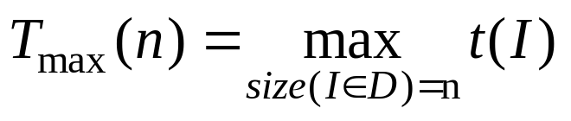
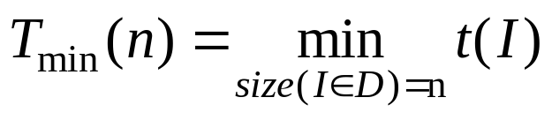
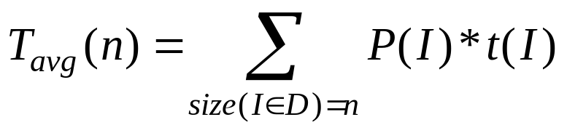
算法的时间复杂性
用t(I)表示算法在某个实例 I 上的运行时间，size(I)表示实例 I 的大小，D是所有输入I的集合
    P(I)为实例I出现的概率
最有实际价值！

Slide 23


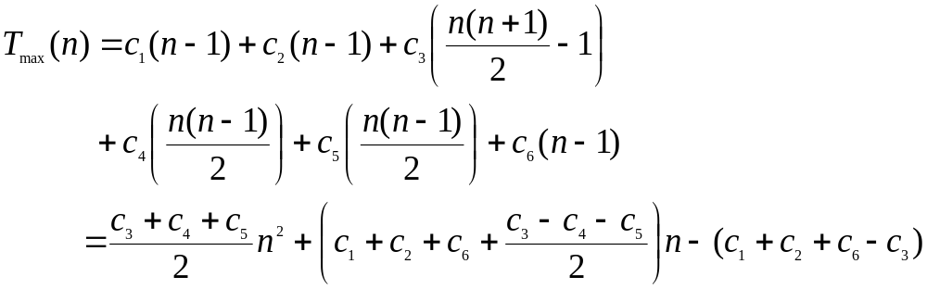
插入排序的时间复杂性 (最坏情况)
  Insertion-sort(A)
  1. for j=2 to n do cost times
  2. key←A[j]; ------------ c1 n-1
  3. i←j-1; ----------- c2 n-1
  4. while i>0 and A[i]>key do -------- c3
  5. A[i+1]←A[i]; ----------- c4
  6. i←i-1; ----------- c5
  7. A[i+1]←key; ------------- c6 n-1

Slide 24
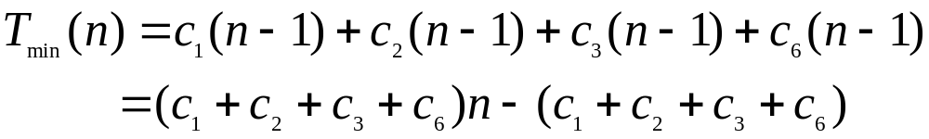
插入排序的时间复杂性(最好情况)
  Insertion-sort(A)
  1. for j=2 to n do cost times
  2. key←A[j]; ------------ c1 n-1
  3. i←j-1; ----------- c2 n-1
  4. while i>0 and A[i]>key do -------- c3 n-1
  5. A[i+1]←A[i]; ----------- c4 0
  6. i←i-1; ----------- c5 0
  7. A[i+1]←key; ------------- c6 n-1

Slide 25
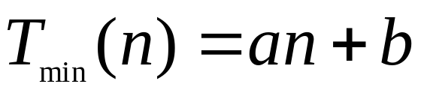
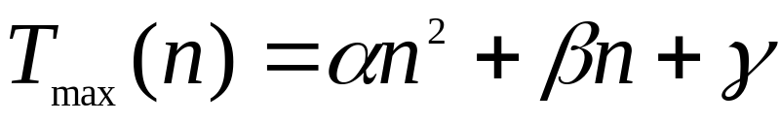
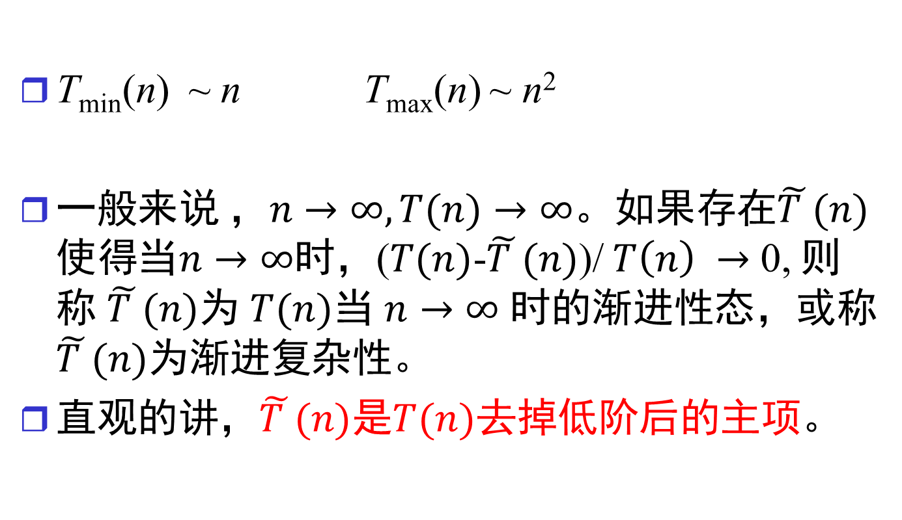
渐近时间复杂性
T_{min}(n) ~ n T_{max}(n) ~ n²
一般$来说 ，n→∞, T(n)→∞$。如果存在$\tilde{T }(n)使得$当$n→∞$时，($T(n)$-$\tilde{T }(n)$)/ $T\left(n\right) →$ 0, 则称 $\tilde{T }(n)$为 $T(n)$当 $n→∞$ 时的渐进性态，或称$\tilde{T }(n)$为渐进复杂性。
直观的讲，$\tilde{T }(n)$是$T(n)$去掉低阶后的主项。

Slide 26
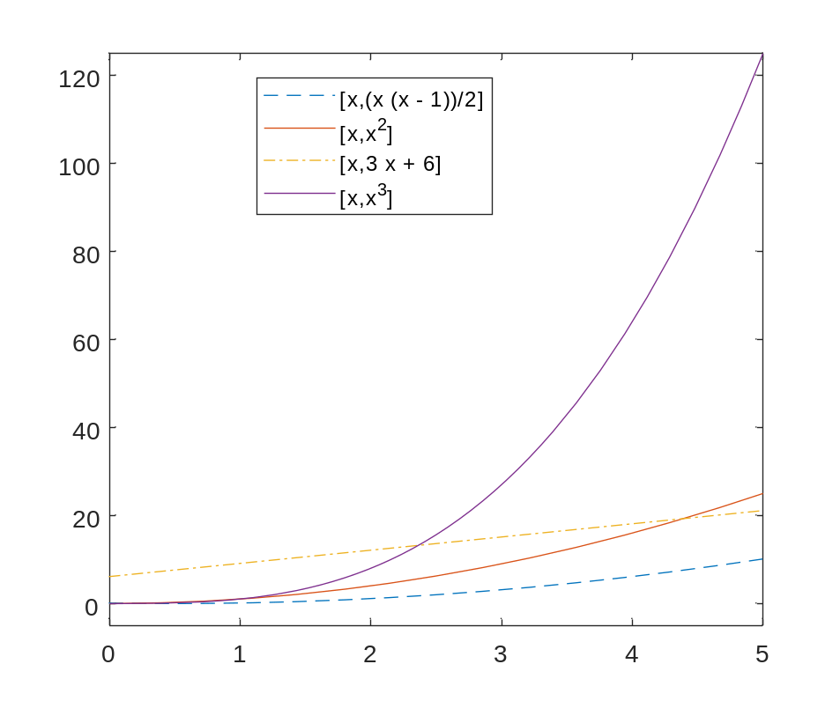
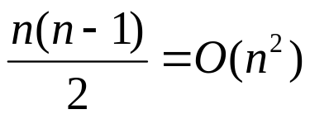




渐近复杂性 O （符号）
对于正值函数f(n) ≥ 0和g(n) ≥ 0，如果存在正常数c和n₀使得对所有n≥ n₀有：f(n) ≤ cg(n) ，则称f(n) 是g(n)的低阶函数或g(n)是f(n)的渐近上界，记为f(n)=O(g(n))
Notes:
f(n) =“的” O“渐进上界” （）“是”g（n）

Slide 27
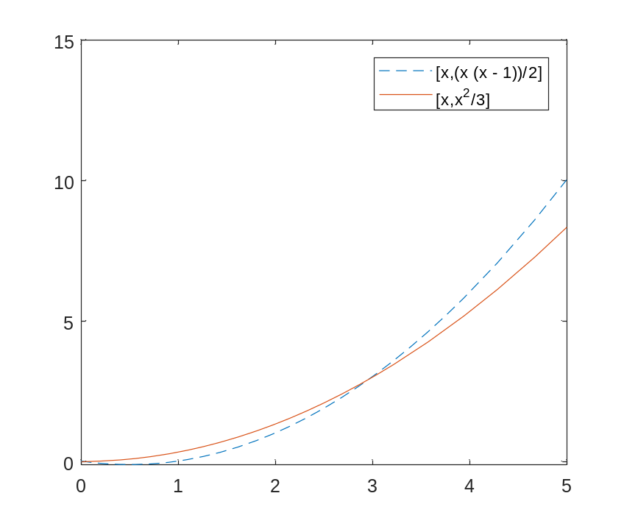
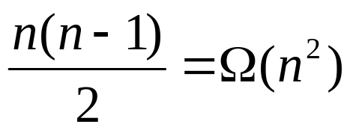
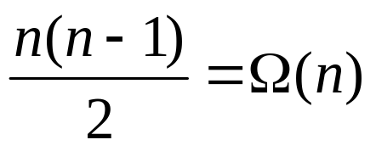
渐近复杂性 Ω
对于正值函数f(n) 和g(n) ，如果存在正常数c和n₀使得对所有n≥ n₀有：f(n) ≥ cg(n) ，则称f(n)是g(n)的高阶函数或g(n)是f(n)的渐近下界，记为f(n)=Ω(g(n))

Slide 28
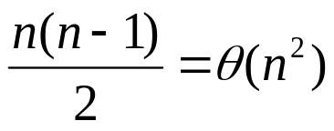



渐近复杂性 θ
对于正值函数f(n) 和g(n) ，如果存在正常数c₁，c₂和n₀使得对所有n≥ n₀有： c₁g(n) ≤ f(n) ≤c₂g(n) ，则称f(n)是g(n)的同阶函数，记为f(n)=θ (g(n))
  f(n)=θ(g(n)) if f(n)=O(g(n)) ∧ f(n)=Ω(g(n))

Slide 29

渐近复杂性 o
正值函数f(n) 和g(n) ，如果对于任意正常数c，存在n₀使得对所有n≥ n₀有：f(n) < cg(n) ，则称f(n)是g(n)的严格低阶函数或g(n)是f(n)的严格渐近上界，记为f(n)=o(g(n))

Slide 30
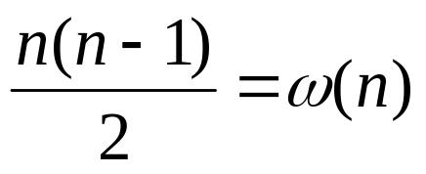
渐近复杂性 ω
正值函数f(n) 和g(n) ，如果对于任意正常数c，存在n₀使得对所有n≥ n₀有：f(n) > cg(n) ，则称f(n)是g(n)的严格高阶函数或g(n)是f(n)的严格渐近下界，记为f(n)=ω(g(n))

Slide 31
渐近分析中函数比较
f(n)= O(g(n)) ≈ a ≤ b;
f(n)= Ω(g(n)) ≈ a ≥ b;
f(n)= Θ(g(n)) ≈ a = b;
f(n)=o(g(n)) ≈ a < b;
f(n)=ω(g(n)) ≈ a > b;
Notes:
a相当于f(n),b相当于g(n)

Slide 32
渐近分析记号的若干性质
（1）传递性：
f(n)= θ (g(n))， g(n)= θ (h(n)) ⇒ f(n)= θ (h(n))；
f(n)= O(g(n))， g(n)= O (h(n)) ⇒ f(n)= O (h(n))；
f(n)= Ω(g(n))， g(n)= Ω (h(n)) ⇒ f(n)= Ω(h(n))；

Slide 33
渐近分析记号的若干性质
（2）反身性：
f(n)= θ (f(n))；
f(n)= O(f(n))；
f(n)= Ω(f(n)).
（3）对称性：
f(n)= θ (g(n)) ⇔ g(n)= θ (f(n)) .
（4）互对称性：
f(n)= O(g(n)) ⇔ g(n)= Ω (f(n)) ；

Slide 34
渐近分析记号的若干性质
（5）算术运算：
O(f(n))+O(g(n)) = O(max{f(n), g(n)}) ；
O(f(n))+O(g(n)) = O(f(n)+g(n)) ；
O(f(n))*O(g(n)) = O(f(n)*g(n)) ；
O(cf(n)) = O(f(n)) ；
g(n)= O(f(n)) ⇒ O(f(n))+O(g(n)) = O(f(n)) 。
Notes:
上面的运算可以理解为两个算法的串行执行和嵌套执行

Slide 35
渐近分析记号的若干性质
证明O(f(n))+O(g(n)) = O(f(n) + g(n))
  对于任意F(n) =O(f(n)) ，存在正常数c₁和自然数n₁，使得对所有n≥ n₁，有F(n) ≤ c₁f(n) 。
  类似地，对于任意G(n) =O(g(n)) ，存在正常数c₂和自然数n₂，使得对所有n≥ n₂，有G(n) ≤ c₂g(n) 。
  令c₃=max{c₁, c₂}， n₃ =max{n₁, n₂}，h(n)= f(n)+g(n) 。
  则对所有的 n ≥ n₃，有
  F(n) +G(n) ≤ c₁f(n) + c₂g(n)
≤ c₃f(n) + c₃g(n)= c₃(f(n) + g(n))
= O(h(n)) .

Slide 36
渐近分析记号的若干性质
证明 O(f(n))*O(g(n)) = O(f(n)*g(n)) ；
  对于任意F(n) =O(f(n)) ，存在正常数c₁和自然数n₁，使得对所有n≥ n₁，有F(n) ≤ c₁f(n) 。
  类似地，对于任意G(n) =O(g(n)) ，存在正常数c₂和自然数n₂，使得对所有n≥ n₂，有G(n) ≤ c₂g(n) 。
  令c₃=c₁* c₂， n₃ =n₁*n₂，h(n)= f(n)*g(n) 。
  则对所有的 n ≥ n₃，有
  F(n) *G(n) ≤ c₁f(n) * c₂g(n)
≤ c₃f(n) * g(n)= c₃(f(n) * g(n))
= O(h(n)) .

Slide 37
渐近分析记号的若干性质
证明 O(cf(n)) = O(f(n)) ；
  另g(n)=cf(n),对于任意G(n) =O(cf(n))= O(g(n)))，存在正常数c₁和自然数n₁，使得对所有n≥ n₁，有G(n) ≤ c₁ g(n) ≤ c₁ c f(n)。
  令c₂=c₁* c，则对所有的 n ≥ n₁，有G(n) ≤ c₂f(n),
  所以， G(n) =O(f(n))= O(cf(n)) .

Slide 38
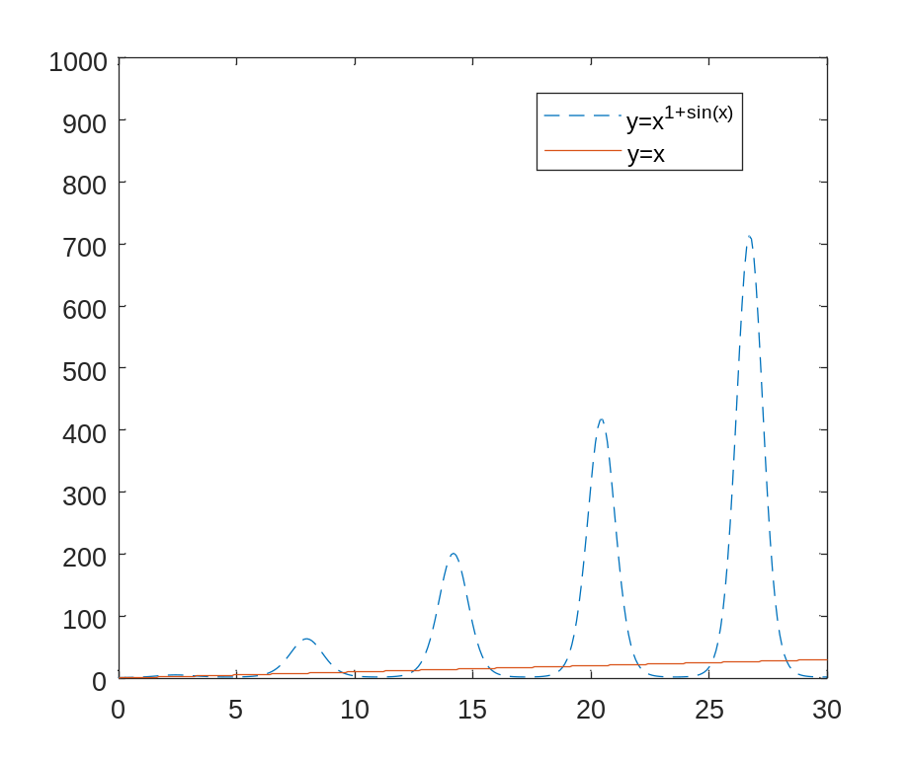
渐近复杂性
并非所有函数都是可比的，即对于有的f(n)和g(n)，f(n)≠O(g(n)), f(n)≠Ω(g(n))
例如，n 和 n^{1+sin(n)}

Slide 39
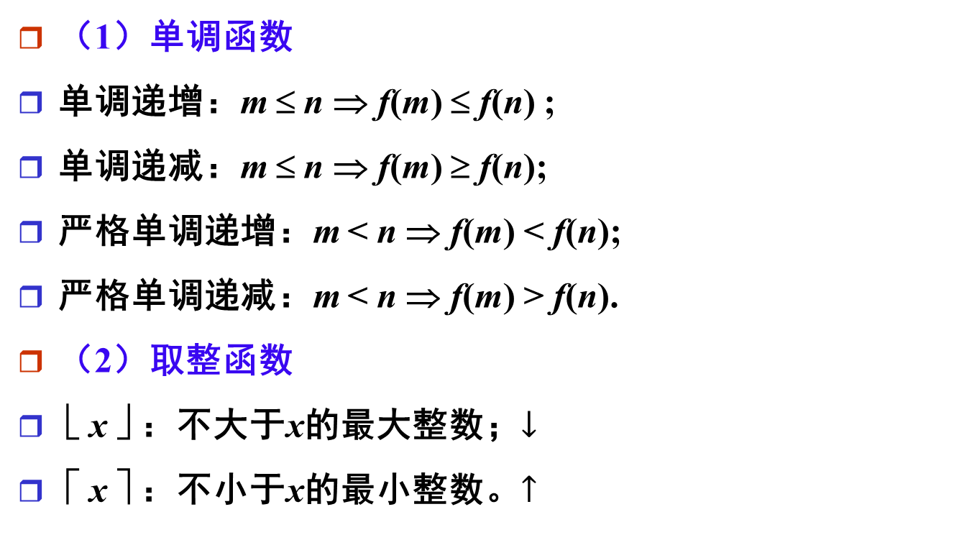
算法渐近复杂性分析中常用函数
（1）单调函数
单调递增：m ≤ n ⇒ f(m) ≤ f(n) ;
单调递减：m ≤ n ⇒ f(m) ≥ f(n);
严格单调递增：m < n ⇒ f(m) < f(n);
严格单调递减：m < n ⇒ f(m) > f(n).
（2）取整函数
⎣ x ⎦ ：不大于x的最大整数；$↓$
⎡ x ⎤ ：不小于x的最小整数。$↑$
Notes:
单调增，某些点值可以相等

Slide 40
算法渐近复杂性分析中常用函数
x-1 < ⎣ x ⎦ ≤ x ≤ ⎡ x ⎤ < x+1； x=2.5
x = 2.5
⎣ x ⎦ = 2， ⎡ x ⎤ =3
⎣ n/2 ⎦ + ⎡ n/2 ⎤ = n; n=2.5，n=-3
n=2.5
⎣ n/2 ⎦ + ⎡ n/2 ⎤ = 1+2 = 3 ≠ n （需规定n是整数）
n=-3
⎣ n/2 ⎦ + ⎡ n/2 ⎤ = -2 + （-1）=-3 = n
Notes:
举例: （1）N=15，a=2,b=2；（2） a=15,b=4

Slide 41
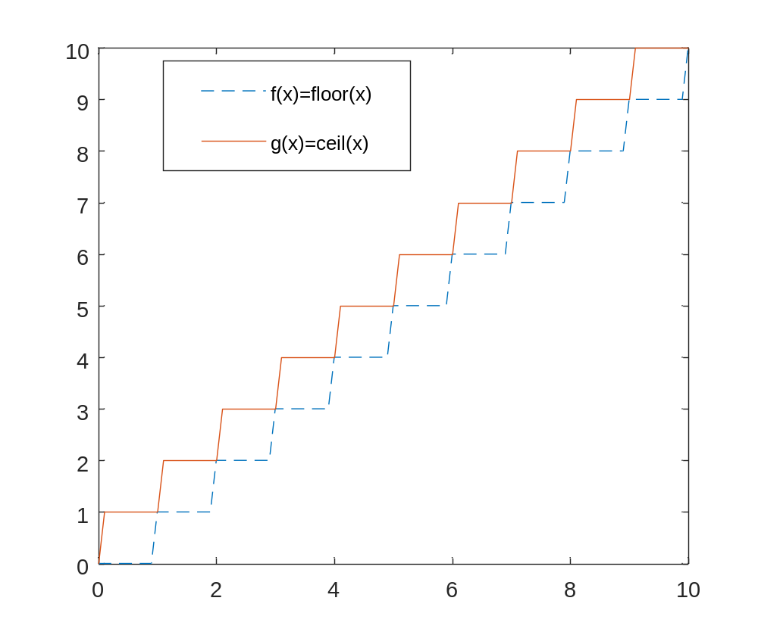
算法渐近复杂性分析中常用函数
f(x)= ⎣ x ⎦ , g(x)= ⎡ x ⎤ 为单调递增函数。
Notes:
举例: （1）N=15，a=2,b=2；（2） a=15,b=4

Slide 42
算法渐近复杂性分析中常用函数
⎡ ⎡ n/a ⎤ /b ⎤ = ⎡ n/ab ⎤ ;
⎣ ⎣ n/a ⎦ /b ⎦ = ⎣ n/ab ⎦ ;
表达式中的多个同向取整可以合并！
Notes:
举例: （1）N=15，a=2,b=2；（2） a=15,b=4

Slide 43
算法渐近复杂性分析中常用函数
（3）多项式函数
p(n)= a₀+a₁n+a₂n²+…+a_{d}n^{d}；
  p(n) = θ(n^{d});
  k ≥ d ⇒ p(n) = O(n^{k}) ;
  k ≤ d ⇒ p(n) = Ω(n^{k}) ;
f(n) = O(n^{k}) ⇔ f(n) 多项式有界；
f(n) = O(1) ⇔ f(n) ≤ c; 有界

Slide 44
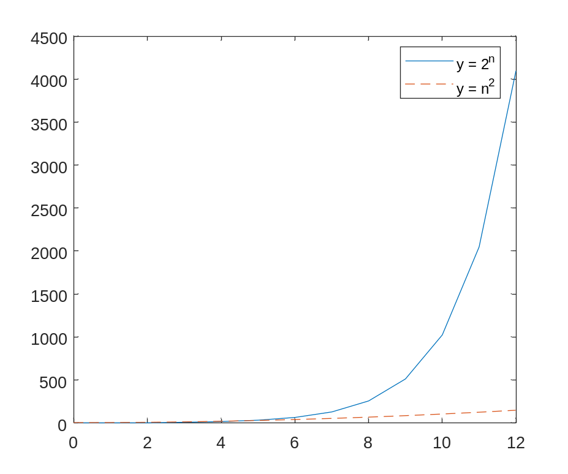
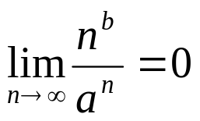
算法渐近复杂性分析中常用函数
（4）指数函数
对于正整数m,n和实数a>0:
a⁰=1;
a¹=a;
a⁻¹=1/a;
(a^{m})^{n} = a^{mn} ;
(a^{m})^{n} = (a^{n})^{m} ;
a^{m}a^{n} = a^{m+n} ;
a>1 ⇒ a^{n}为单调递增函数;
a>1 ⇒ ⇒ n^{b} = o(a^{n})
Notes:
指数是多项式的上界，证明取n0大于a和b的大者

Slide 45
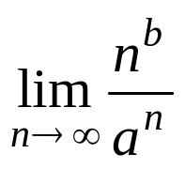

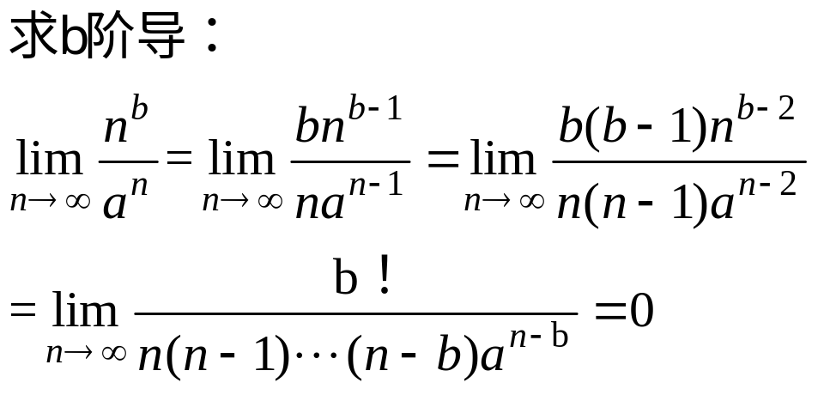
算法渐近复杂性分析中常用函数
（4）指数函数
对于正整数m,n和a>1:
Notes:
指数是多项式的上界

Slide 46
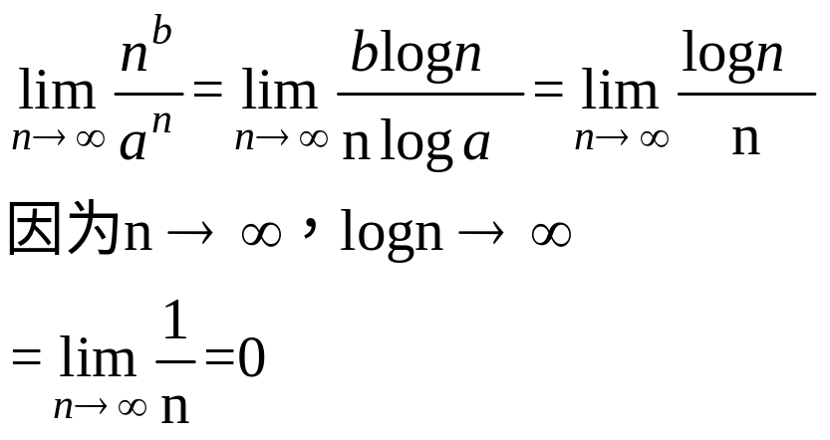
算法渐近复杂性分析中常用函数
（4）指数函数
对于正整数m,n和a>1:
Notes:
指数是多项式的上界

Slide 47
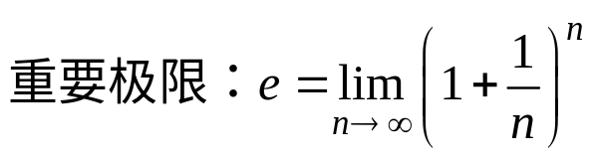
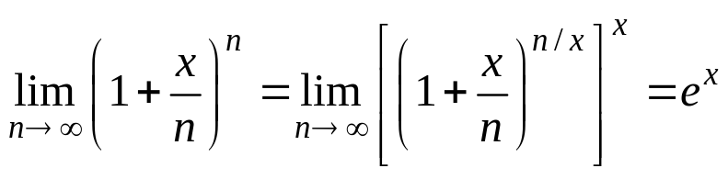
算法渐近复杂性分析中常用函数

Slide 48
算法渐近复杂性分析中常用函数
泰勒公式：是将一个在x=x₀处具有n阶导数的函数f（x）利用关于（x-x₀）的n次多项式来逼近函数的方法。
若函数f（x）在包含x₀的某个闭区间[a,b]上具有n阶导数，且在开区间（a,b）上具有（n+1）阶导数，则对闭区间[a,b]上任意一点x，成立下式：
其中，表示f（x）的n阶导数，等号后的多项式称为函数f（x）在x₀处的泰勒展开式，剩余的R_{n}（x）是泰勒公式的余项，是（x-x₀）^{n}的高阶无穷小。

Slide 49
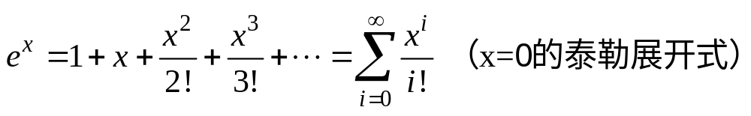
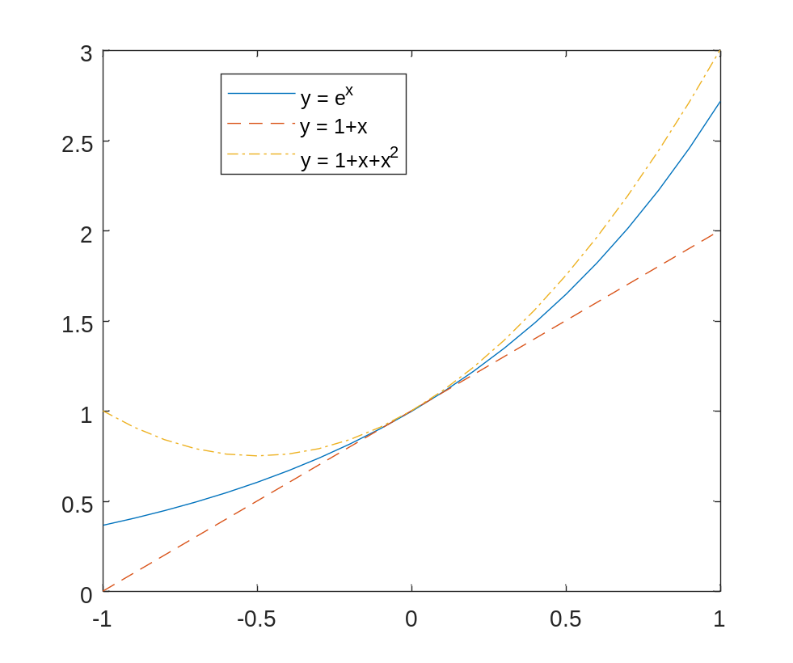
算法渐近复杂性分析中常用函数
e^{x} ≥ 1+x;
|x| ≤1 ⇒ 1+x ≤ e^{x} ≤ 1+x+x² ;
e^{x} = 1+x+ Θ(x²), as x→0;

Slide 50
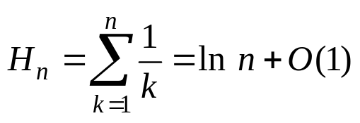
算法渐近复杂性分析中常用函数
（5）对数函数
log n = log₂n;
lg n = log₁₀n;
ln n = log_{e}n;
log^{k}n = (log n)^{k};
log log n = log(log n);
调和级数的n个部分和：

Slide 51
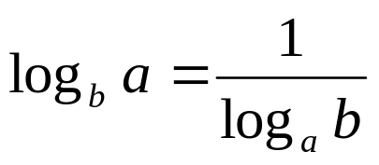
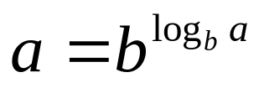
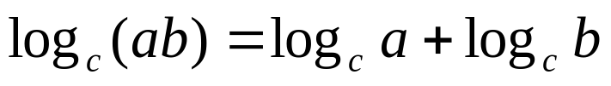
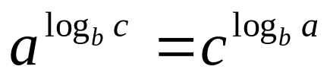
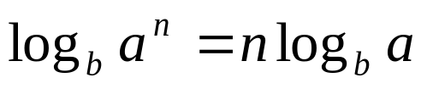
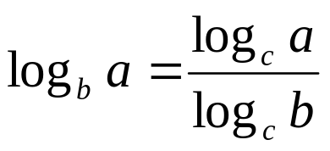

算法渐近复杂性分析中常用函数
对数的性质：
当 a>0,b>0,c>0：

Slide 52
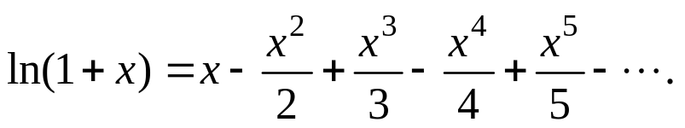
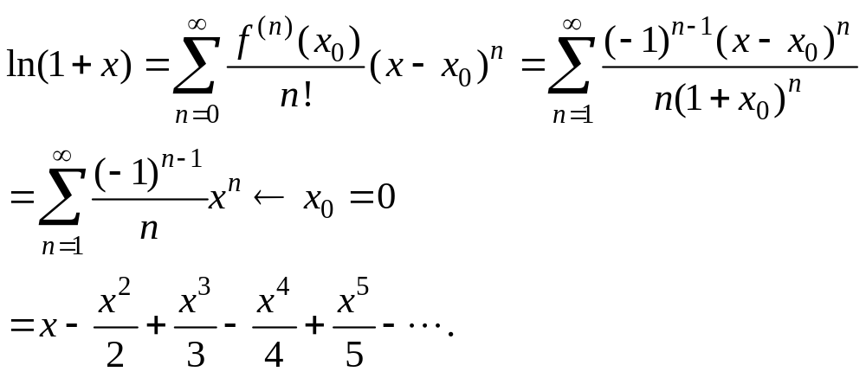
算法渐近复杂性分析中常用函数
-1<x≤1 ⇒

Slide 53
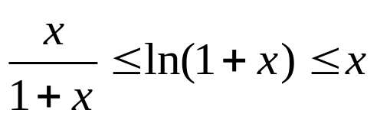
算法渐近复杂性分析中常用函数
for x > -1,
中值定理
如果函数f（x）满足在闭区间[a,b]上连续，开区间(a,b)上可导，那么在（a,b）上至少存在一点ε使得等式f(b)-f(a)=f’(ε)(b-a)成立。
对于f(x)=ln(x),存在c∈（1，1+x），使得：
ln(1+x)-ln(1) = x/c
即：x/(1+x)≤ln(1+x)≤x

Slide 54
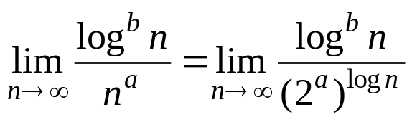

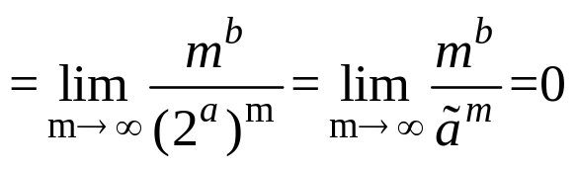
算法渐近复杂性分析中常用函数
如果 f(n) =O(log^{k}n)，则称 f(n) 对数多项式有界
for any a > 0, log^{b}n = o(nª)

Slide 55
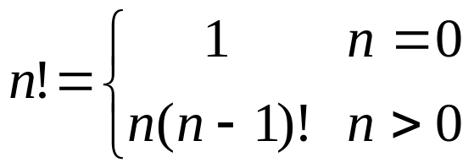

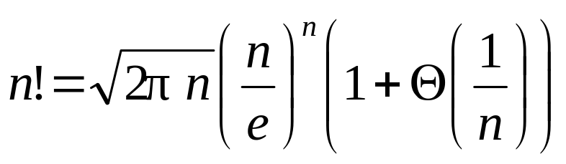
算法渐近复杂性分析中常用函数
（6）阶乘函数
Stirling’s approximation(斯特林公式,阶乘近似值)

Slide 56
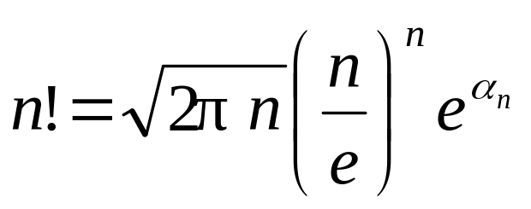
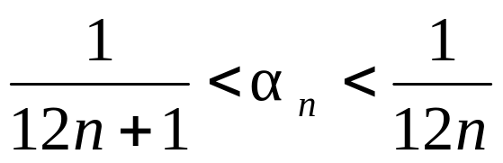
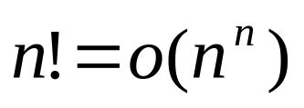
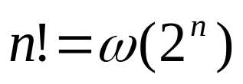

算法渐近复杂性分析中常用函数

Slide 57
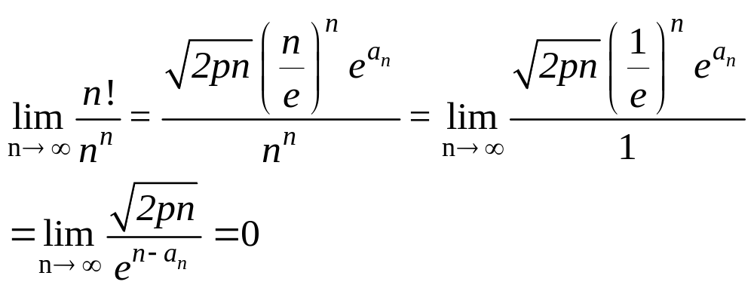
算法渐近复杂性分析中常用函数

Slide 58
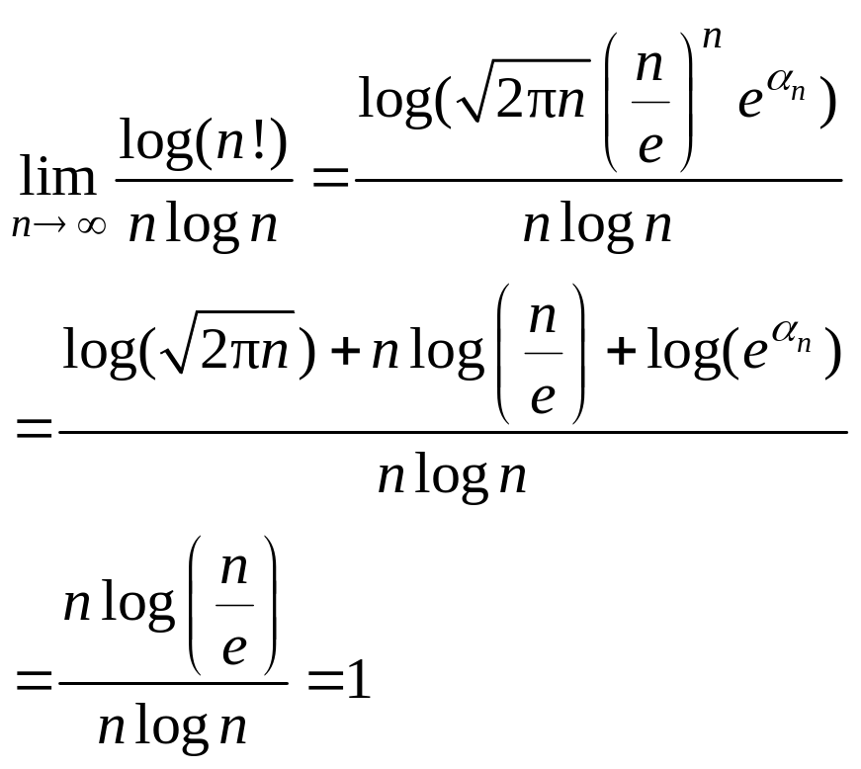
算法渐近复杂性分析中常用函数

Slide 59
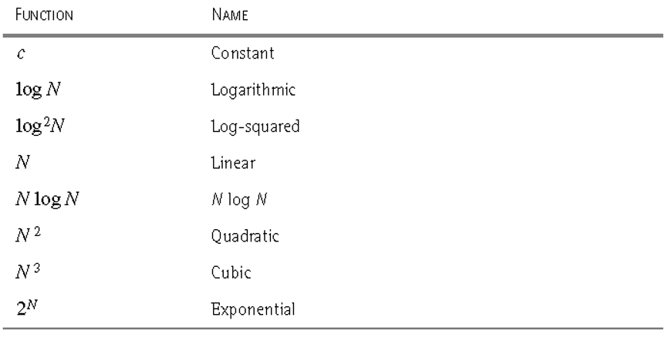
算法分析中常见的复杂性函数

Slide 60
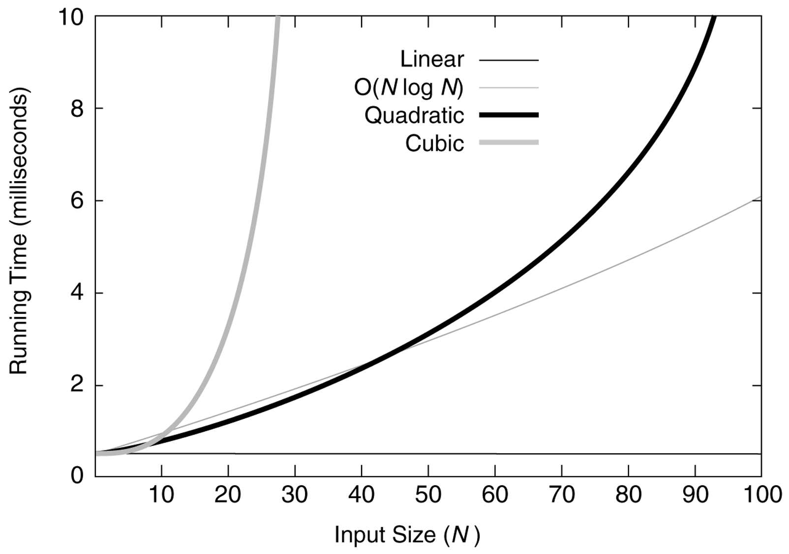
小规模数据
Notes:
毫秒

Slide 61

中等规模数据

Slide 62









求渐进表达式

Slide 63


算法的输入规模与计算时间分析
算法的输入规模为n时计算时间为T（n）=3*2^{n}。在某台计算机上实现并完成该算法的时间为t秒。现有另一台计算机，其运行速度为第一台的64倍，那么在这台新机器上用同一算法在t秒内能解决多大规模的问题？

Slide 64

算法的输入规模和计算时间
若上述算法计算时间改进为T(n)=n²，其余条件不变，则在新机器上t时间可以解多大规模的问题？
t=n²
64t=n’²
若上述算法计算时间改进为T(n)=8，其余条件不变，则在新机器上t时间可以解多大规模的问题？

Slide 65






函数渐进性态分析与证明
对于下列函数f(n)和g（n），确定g（n）是f(n)的上界或下界或同阶函数，并简述理由

Slide 66
函数渐进性态分析与证明
如何证明？
存在c1=2，n1=1，使得对于所有n>=n1时，都有f(n)<=c1*g(n),所以f(n)=O(g(n)).
存在c2=1，n2=32，使得对于所有n>=n2时，都有f(n)>=c2*g(n),所以f(n)=Ω(g(n)).
所以，存在c1=2，c2=1,n0=32,使得对于所有n>=n0时都有c2*g(n)<=f(n)<=c1*g(n), 故f(n)=Θ(g(n)).

Slide 67


函数渐进性态分析与证明
如何证明？
因为：
所以：

Slide 68

计算时间复杂性的表示
证明：如果一个算法平均计算时间复杂性是Θ (f(n)),则该算法在最坏的情况下所需的计算时间是Ω(f(n)).

